Slide 1
博昇AI研究院
演示用软件与服务器

Slide 2
鼎业智能管道数据库
http://pim.lebiztrips.com
软件产品说明：

Slide 3
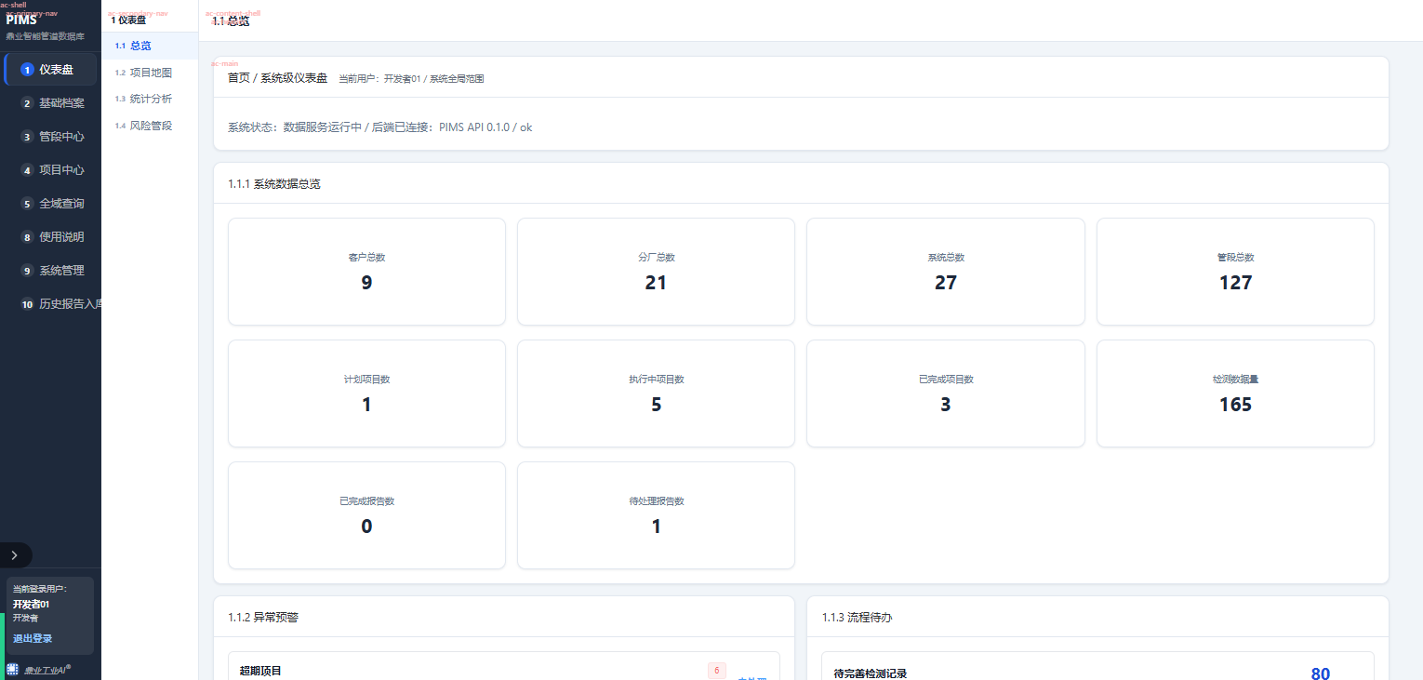
鼎业智能管道数据库
http://pim.lebiztrips.com

Slide 4
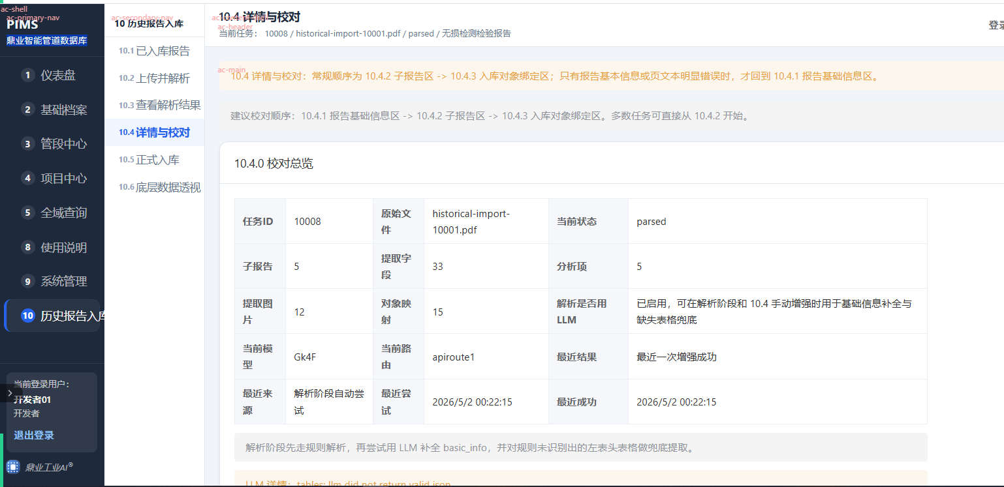
鼎业智能管道数据库
http://pim.lebiztrips.com

Slide 5
工业资产管理系统
http://ibt.lebiztrips.com

